Slide 1
Sicherheitsunterweisung Demo CSD 2024

Slide 2
Wichtige Eckdaten

Slide 3
10 Uhr / Deutsche Bank am Kö: Ordner*innen Einweisung, Ausgabe der Ordner*innen Binden
10.30 Uhr: Beginn der Aufstellung am Kö/ Ecke Fuggerstraß, auf der Seite der Deutschen Bank (alle Fahrzeuge müssen direkt um 10.30 Uhr bereit stehen)
12 Uhr: Beginn der Demo
14.45 Uhr: Ende der Demo am Rathausplatz
Es sind Sanitäter vor Ort.
Es sind Ordner*innen vom CSD-Verein mit Walkie-Talkies vor Ort, erkennbar an den Warnwesten.

Slide 4
Aufstellung

Slide 5
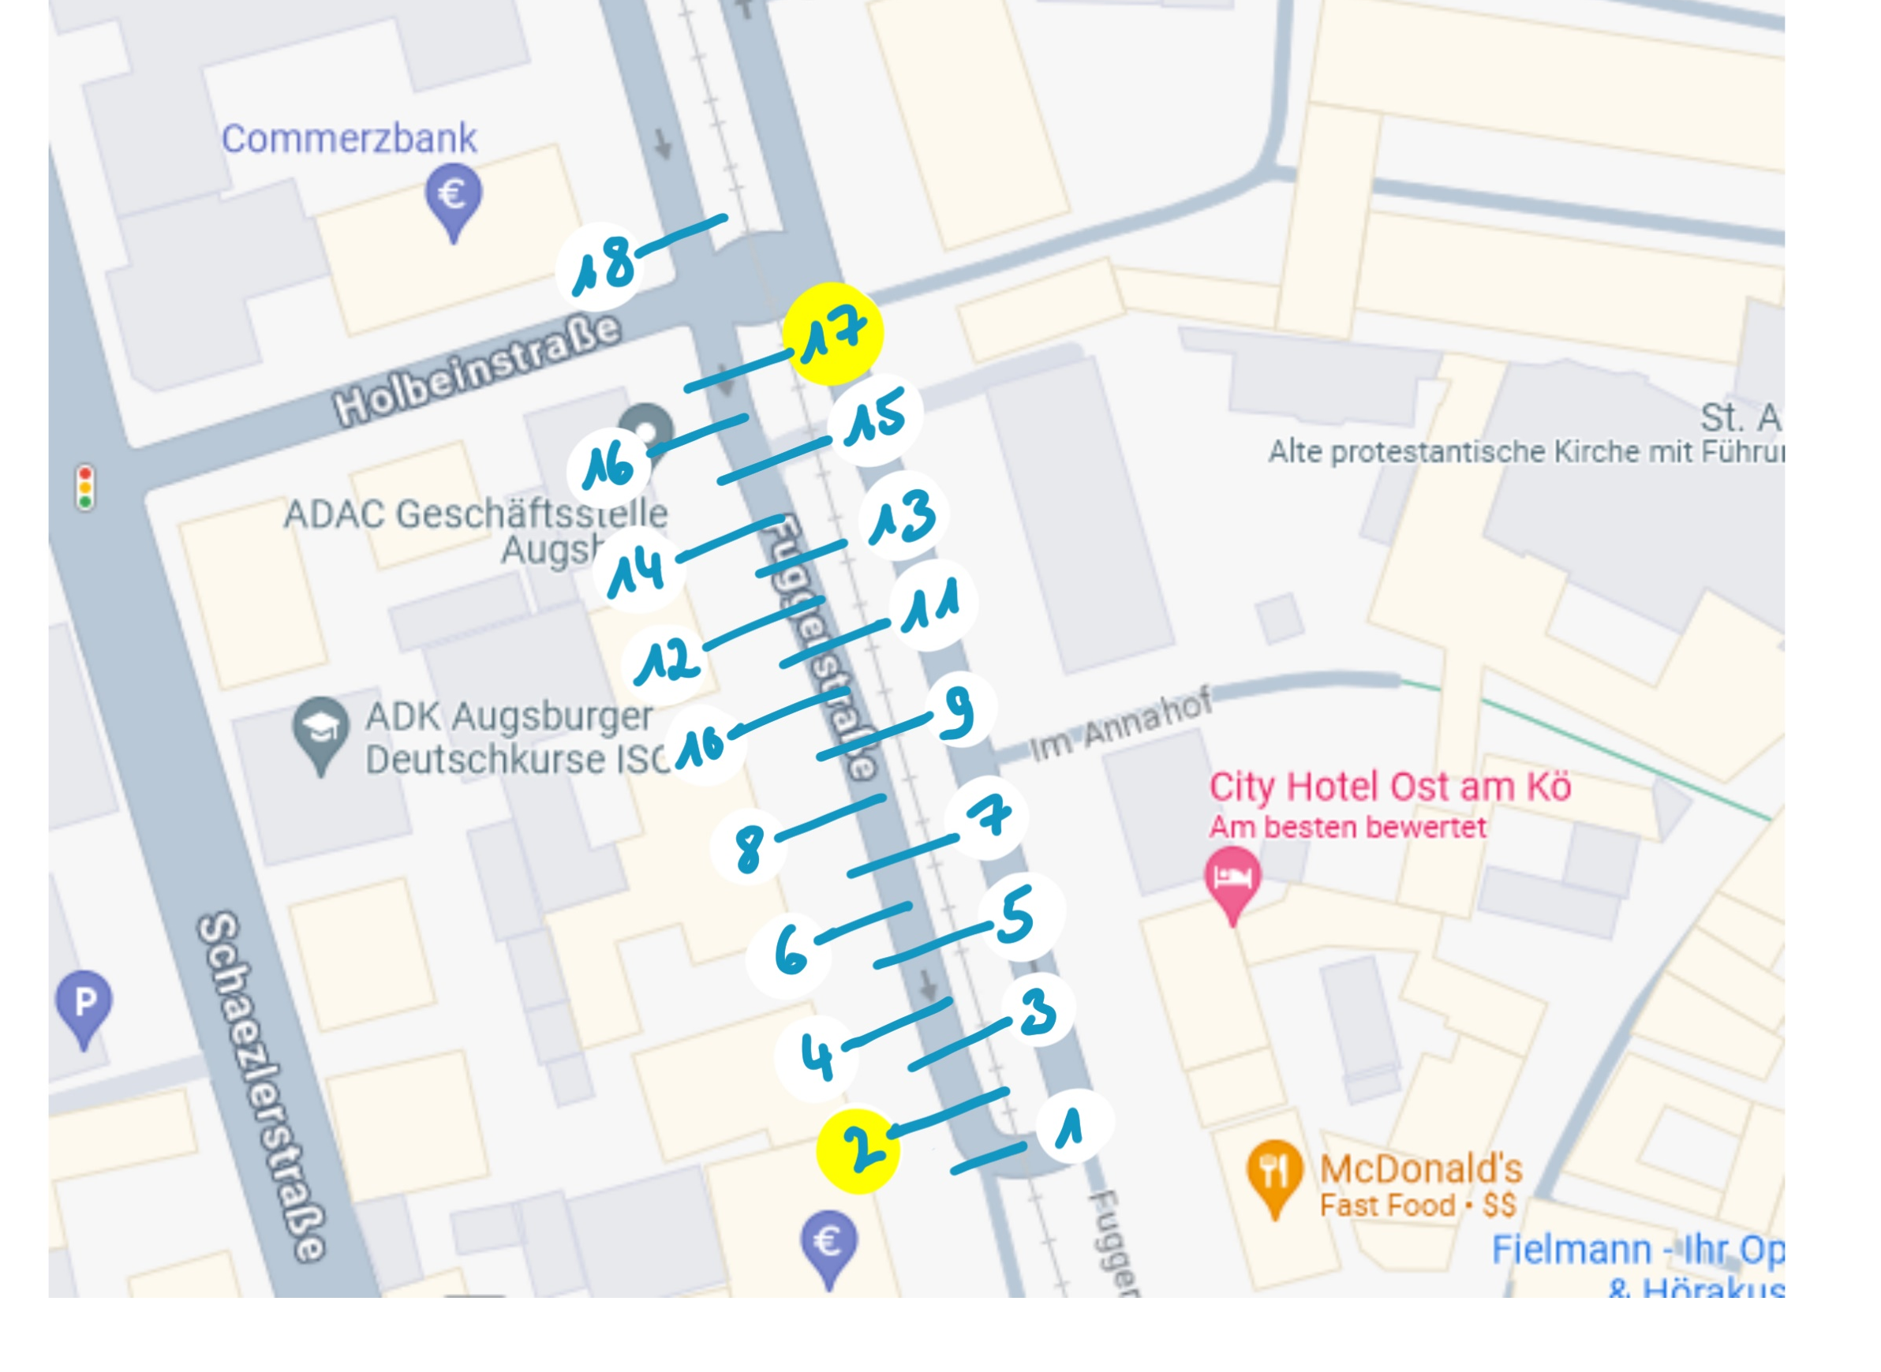
Start-Auto
Truck CSD
Queer Augsburg
AWO Bezirksverband Schwaben e.V.
BÜNDNIS90 / DIE GRÜNEN
L*Aux
QueerTisch Aichach
SPD & Jusos Augsburg
Queerfeministisches Bündnis
Rosa Stangerl München
FDP Augsburg
Augsburger Aidshilfe e.V
Go-Ahead Bayern
Die Linke
VIDA Landsberg
PUBLICENERGY x CITY CLUB
Bezirkskliniken Schwaben
Privatpersonen

Slide 6
Vorgaben Vom OrdnungsAmt

Slide 7
Musik darf erst ab 12 Uhr abgespielt werden
E-Scooter uä. sind nicht erlaubt
Seile sind nicht erlaubt (z.B. zwei Banner dürfen nicht mit einem Seil verbunden sein
Stangen von Fahnen und Schildern dürfen nur aus Weichholz bestehen und höchstens zwei Meter hoch und 3 cm breit sein
Pyrotechnische Gegenstände (z.B. Feuerwerk) und Waffen sind verboten
Der Straßenbelag darf nicht beschädigt werden
Die Abgabe, Mitnahme oder Konsum alkoholischer Getränke und Drogen ist verboten.
Keinen Müll zurücklassen

Slide 8
Sicherung Von Fahrzeugen

Slide 9
Trucks: Müssen mit Band abgesperrt werden (vier Personen benötigt)
PKWs: Müssen von mindestens zwei Personen gesichert werden
Alles andere: Ebenfalls sichern und darauf achten, dass niemand die Kontrolle verliert, wenn es bergab oder bergauf geht

Slide 10
Infos Für Ordner*Innen

Slide 11
10 Uhr Einweisung vor der Deutschen Bank – Ordner*innen-Binden abholen und nach der Demo bitte alle Odner*innen-Binden beim Infostand vom CSD Verein abgeben
Ordner*innen dürfen nicht alkoholisiert sein oder unter Drogen stehen! Und es darf auch während der Demo nichts konsumiert werden!
Ausweise mitführen
Einhaltung der oben genannten Regeln und Vorgaben beobachten und durchsetzen!
Aufpassen, dass Teilnehmer*innen nicht in den Gegenverkehr oder auf die Schienen laufen
Personen die Ärger machen oder sich gefährlich verhalten müssen/können bei der Polizei gemeldet werden
Tiere (ausgenommen Blindenhunde etc,) sind verboten
Glasflaschen sind verboten

